Slide 1
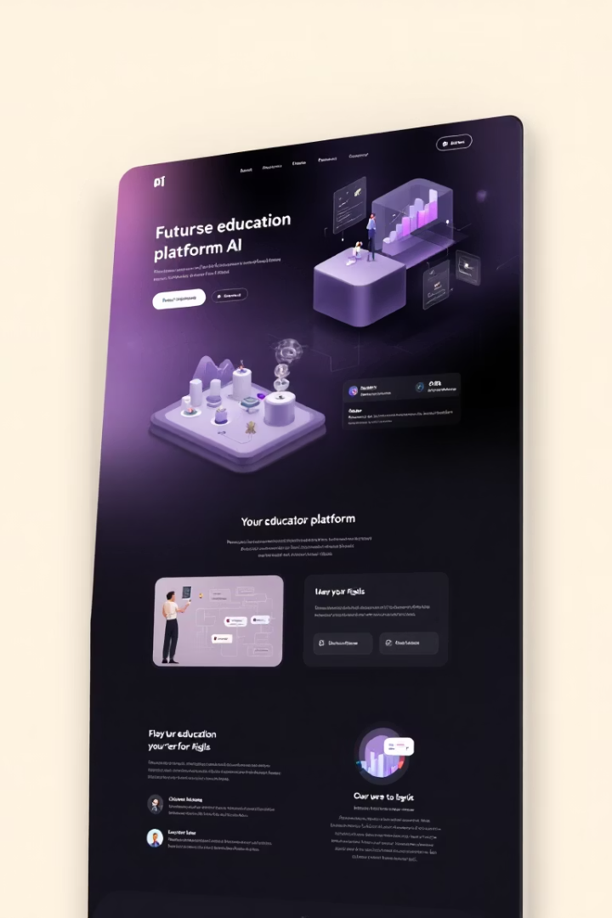
AI 기반 교육 플랫폼 구현 프로젝트
본 프레젠테이션은 교육 플랫폼 개발 과정에서 요구사항부터 UI 설계, 코드 산출물까지 이어지는 전체 프로세스의 효율성 향상 방안을 소개합니다. ChatGPT, Gemini, Cursor AI 등의 AI 도구를 활용하여 각 단계에서 생산성을 향상시킨 사례를 공유합니다.

Slide 2





요구사항 분석 및 시각화
요구사항 수집
제안요청서(RFP)로부터 기능적, 비기능적 요구사항 추출
AI 기반 분석
ChatGPT를 활용하여 요구사항 분류 및 우선순위 지정
요구사항 시각화
Gemini를 통해 요구사항 간의 관계 및 의존성 시각화
검증 및 확정
시각화된 요구사항 검토 및 이해관계자 승인
요구사항 분석 단계에서는 AI를 활용하여 문서 내 43개의 요구사항을 자동으로 추출하고 분류했습니다. 전통적인 방식 대비 75% 시간이 단축되었으며, 우선순위 지정 알고리즘을 통해 핵심 요구사항을 효과적으로 식별했습니다.

Slide 3
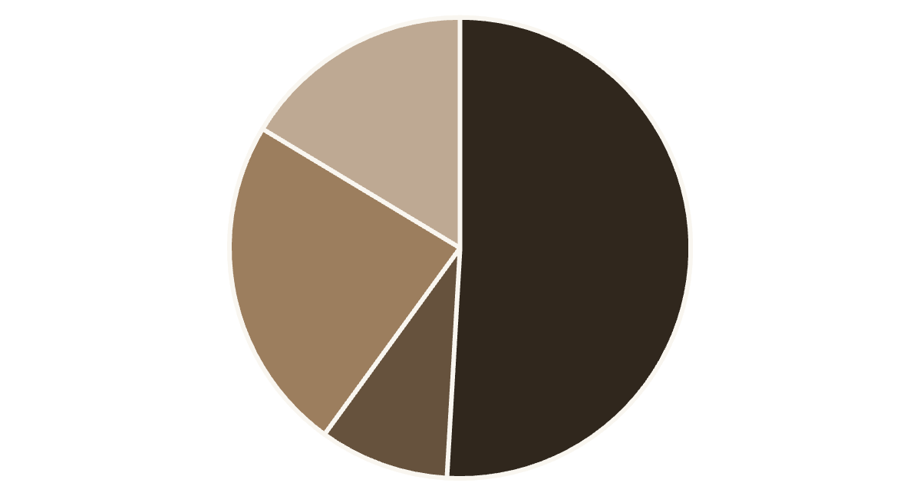
요구사항 카테고리별 분포
기능 요구사항
성능 요구사항
인터페이스 요구사항
제약사항
요구사항 문서에서 추출한 결과, 기능 요구사항이 28개(51%)로 가장 많은 비중을 차지하고 있으며, 인터페이스 요구사항이 13개(24%), 제약사항이 9개(16%), 성능 요구사항이 5개(9%)를 차지하고 있습니다.
AI 분석을 통해 기능 요구사항 중에서도 교육 관리와 관련된 항목이 가장 높은 우선순위를 가지고 있음을 확인했으며, 이를 바탕으로 화면 설계 우선순위를 결정했습니다.

Slide 4








UI/UX 설계 프로세스
요구사항 시각화
와이어프레임 제작
핵심 기능 중심의 화면 구성 요소 추출
AI 도구를 활용한 초기 레이아웃 생성
프로토타입 검증
시각적 디자인
상호작용 모델 테스트 및 피드백
브랜드 컬러와 UI 요소 적용
UI/UX 설계 단계에서는 Gemini와 같은 AI 도구를 활용하여 요구사항에 기반한 와이어프레임을 자동 생성했습니다. 기존 방식으로는 10개 화면 설계에 약 1주일이 소요되었지만, AI 활용으로 2일 만에 초안을 완성할 수 있었습니다.
특히 SFR-001에서 SFR-015까지의 요구사항을 기반으로 각 화면의 핵심 기능과 레이아웃 구조를 정의했습니다.

Slide 5
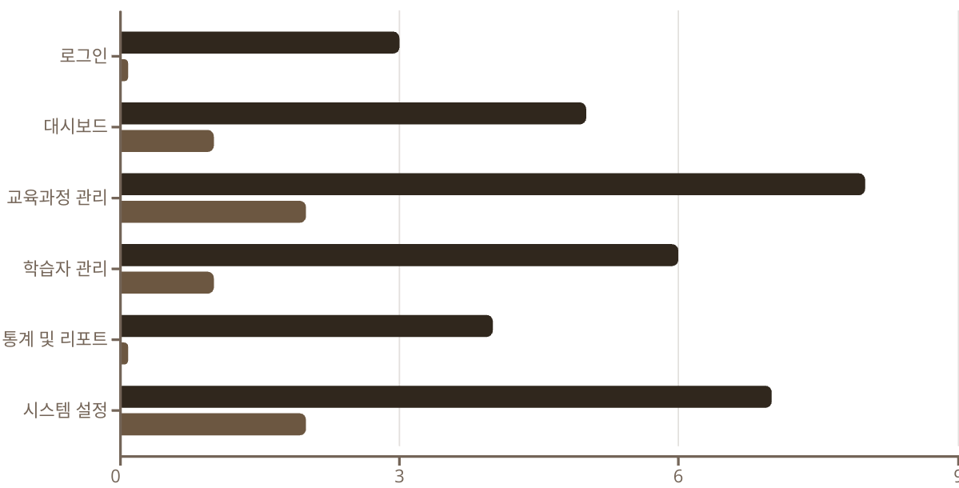
화면별 요구사항 적용 현황
적용된 요구사항 수
미적용 요구사항 수
각 화면별로 RFP 요구사항의 적용 현황을 분석한 결과입니다. 교육과정 관리 화면에는 SFR-003, SFR-004, SFR-005, SFR-006 등 8개의 요구사항이 구현되었으며, 아직 2개의 요구사항이 미적용 상태입니다.
AI 기반 요구사항 추적 시스템을 통해 각 요구사항의 구현 상태를 실시간으로 모니터링함으로써 개발 진행 상황을 효과적으로 관리할 수 있었습니다.

Slide 6
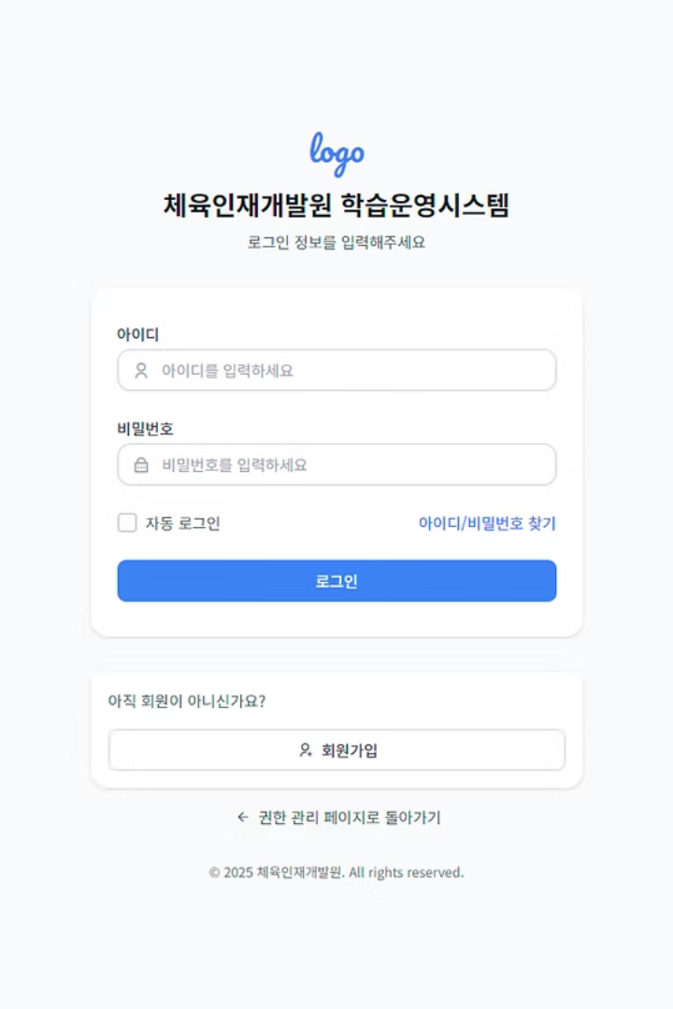



로그인 화면 설계 및 구현
통합 인증
반응형 디자인
소셜 로그인
스포츠지원포털 계정과 연동된 SSO 기능 구현 (SIR-009-1)
모바일과 웹에서 동일한 사용자 경험 제공 (SFR-001-1)
Naver, Kakao 등 소셜 로그인 지원 (SFR-003-2)
로그인 화면은 RFP의 SFR-001 요구사항에 따라 설계되었습니다. ChatGPT를 통해 요구사항을 분석하고 화면 레이아웃을 자동 생성한 후, Cursor AI를 활용하여 코드를 구현했습니다. 이 과정에서 통합 인증 및 소셜 로그인 기능이 효과적으로 구현되었습니다.

Slide 7
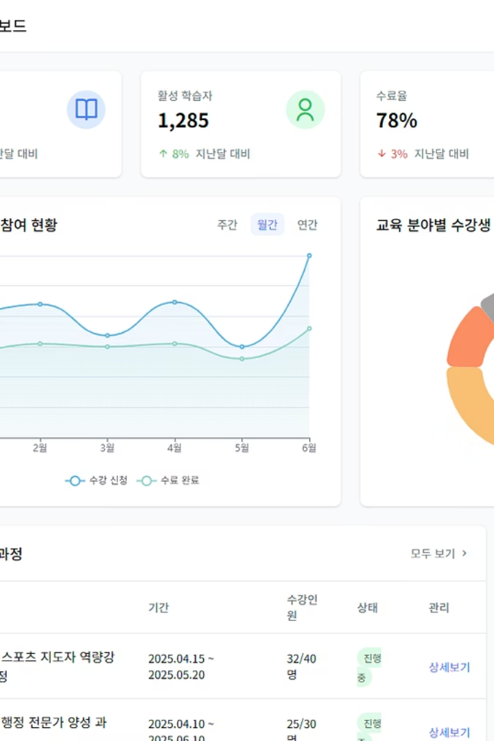
대시보드 화면 설계 및 구현
43%
수료율
전체 교육과정의 평균 수료 비율
72%
진도율
현재 진행 중인 교육의 평균 진도율
4,582
누적 학습자
플랫폼 내 전체 등록 학습자 수
128
개설 과정
현재 운영 중인 교육과정 수
대시보드는 SFR-002와 SFR-003 요구사항에 따라 설계되었으며, 시각적 통계 정보를 직관적으로 제공합니다. AI를 활용하여 데이터 시각화 컴포넌트를 자동 생성했으며, 이를 통해 관리자가 교육 현황을 한눈에 파악할 수 있도록 했습니다.

Slide 8
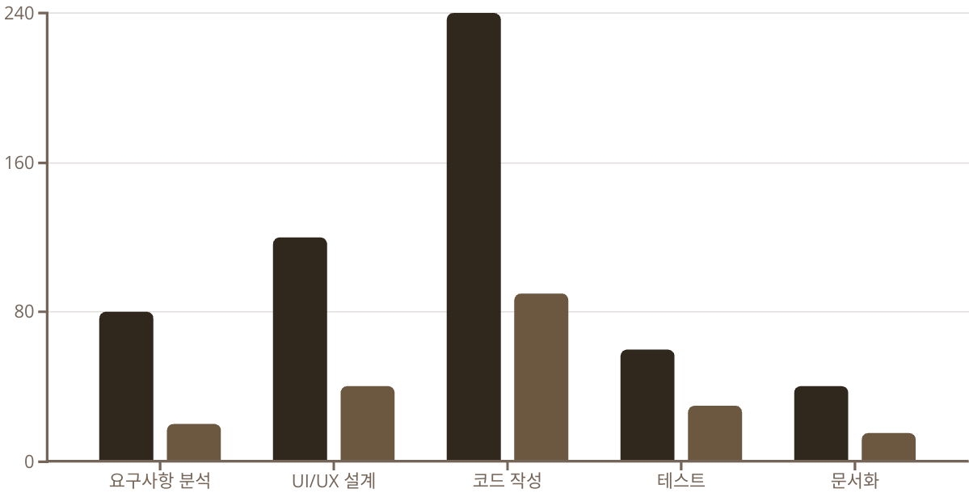
프로젝트 개발 시간 단축 효과
기존 방식 (시간)
AI 활용 방식 (시간)
AI 도구를 활용한 개발 방식이 기존 방식에 비해 평균 65%의 시간 단축 효과를 보여주었습니다. 특히 요구사항 분석과 코드 작성 단계에서 가장 큰 효율성 향상이 있었습니다.
ChatGPT는 요구사항 분석 단계에서, Gemini는 UI/UX 설계 단계에서, Cursor AI는 코드 작성 단계에서 각각 최적의 성능을 보여주었으며, 이를 통합적으로 활용하여 개발 생산성을 크게 향상시켰습니다.

Slide 9
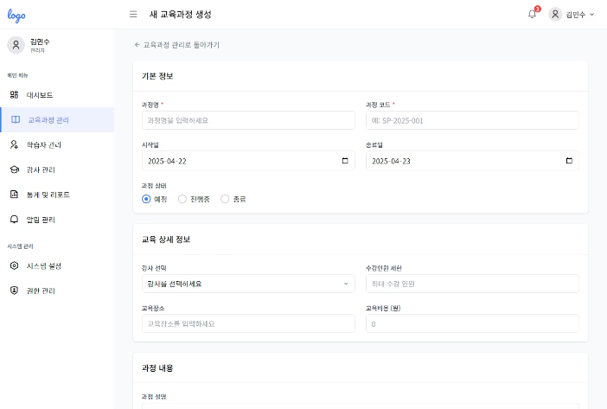
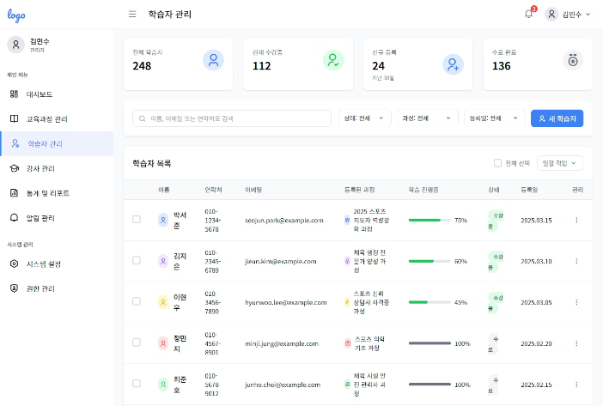
교육과정 및 학습자 관리 화면 구현
교육과정 생성 화면
학습자 관리 화면
SFR-006 요구사항에 따라 구현된 교육과정 생성 화면으로, 과정명, 교육대상, 기간 등 필수 정보를 입력할 수 있습니다.
SFR-004와 SFR-005 요구사항에 따라 구현된 학습자 관리 화면으로, 학습자 목록 조회 및 상세 정보 확인이 가능합니다.
교육과정 생성 및 학습자 관리 화면은 AI 코드 생성 도구를 활용하여, 요구사항 문서와 UI 설계를 바탕으로 자동 생성되었습니다. 특히 SFR-003-5에 따른 양식 기반 등록 편의 기능과 SFR-005-3의 수강제한 조건 설정 기능이 효과적으로 구현되었습니다.

Slide 10



효율적인 개발 프로세스 요약
요구사항 AI 분석
RFP 문서 자동 분석 및 정형화
AI 기반 UI/UX 설계
요구사항 기반 화면 자동 생성
코드 자동 생성
설계 기반 React 코드 구현
본 프로젝트는 AI 도구를 활용하여 요구사항 분석부터 코드 산출물 생성까지 전 과정의 효율성을 높였습니다. 요구사항 문서에서 43개의 기능 항목을 식별하고, 10개의 핵심 화면으로 구조화하여 구현했습니다. 기존 개발 방식 대비 약 65%의 시간을 절감했으며, 특히 코드 품질과 일관성이 크게 향상되었습니다.
특히 RFP의 SFR-001-1(웹/모바일 기반 교육플랫폼)과 SIR-003-1(반응형 웹) 요구사항에 따라 모든 화면이 반응형으로 구현되었으며, SFR-003-2의 소셜 로그인과 같은 편의 기능도 효과적으로 구현되었습니다.

